Slide 1

充气雨衣

Slide 2
充 膝 联 旋 暑
泳 囊 剪 膜 胎
差 粘 嘿 棒

Slide 3

充气 气囊 气压 内胎 礼品
充分 背囊 压力 品味 充满
剪刀 轮胎 粘住 暑假 膝盖
车胎 棍棒 游泳 联欢 旋转
塑料膜 差不多

Slide 4
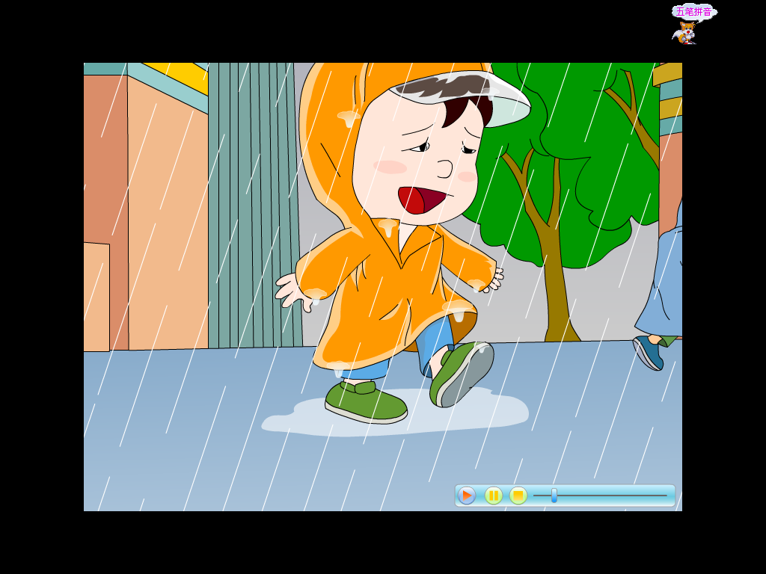
穿了雨衣，小林遇到了什么困难？

Slide 5
小林的雨衣刚过膝盖，雨水
顺着雨衣的下摆流到裤腿上，被
风一吹，冷极了。

Slide 6
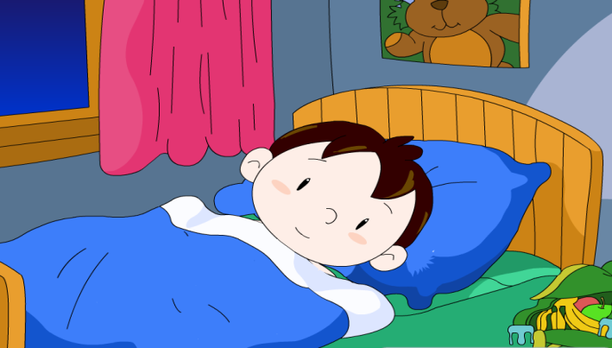
小林躺在床上想什么？
晚上，小林躺在床上想：得把雨衣改一改，不能再让雨水流到裤腿上。

Slide 7
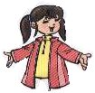
怎样才能解决这个难题呢？
小林一直在想啊想……

Slide 8
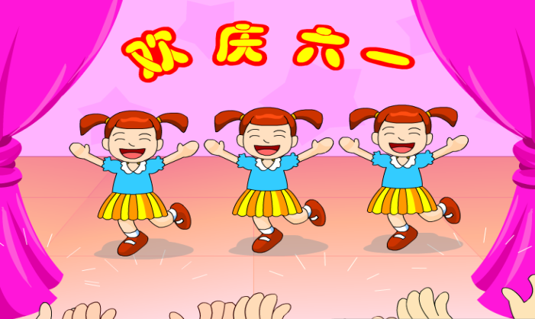
“六一”儿童节联欢会上，女同学表演舞蹈。随着优美的乐曲，小演员们旋转起来，五颜六色的裙子徐徐张开，就像一把把花伞。

Slide 9
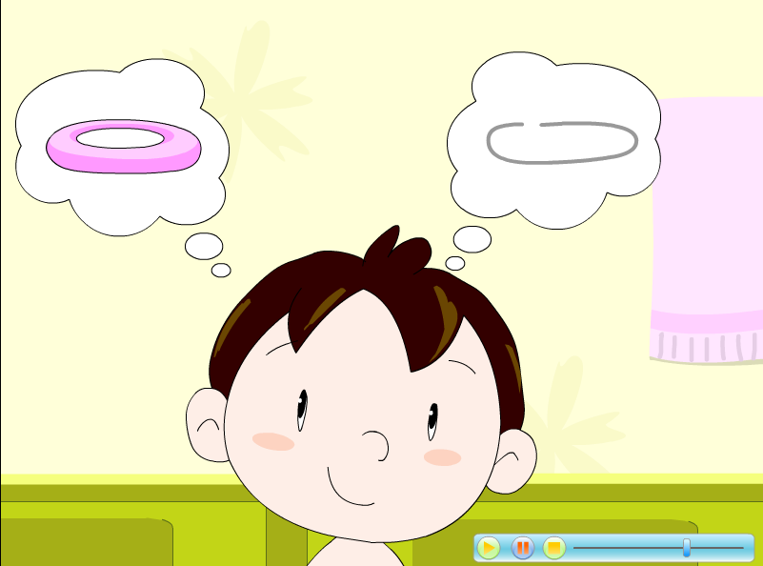
小林想到什么？

Slide 10
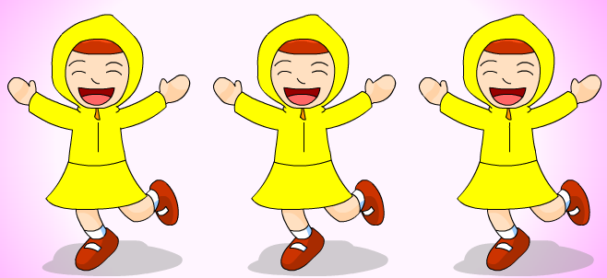
在小林的眼中，“花伞”渐渐模糊，变成了下摆张开的一件件雨衣。

Slide 11
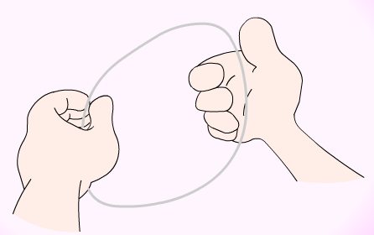
当天晚上，他用粗铁丝完成了一个大圆圈，把它缝在雨衣的下沿，新式雨衣做成了。

Slide 12
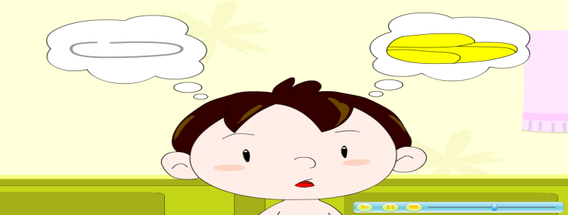
小林又遇到了什么问题？
他还没来得及高兴，问题又来了：这样的雨衣怎么叠起来呢？

Slide 13
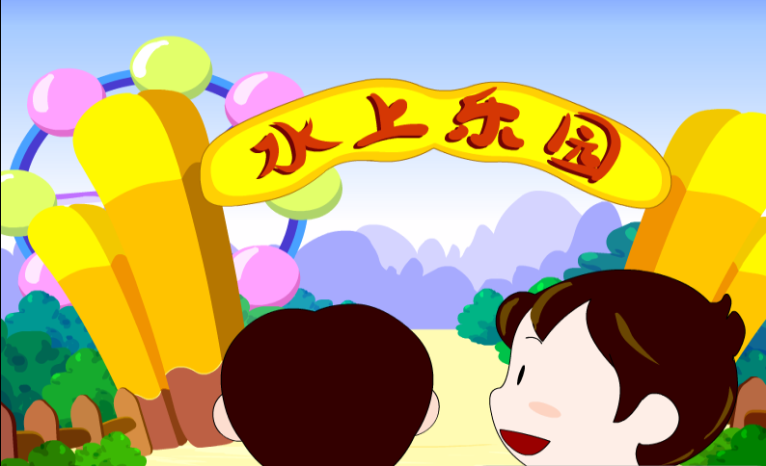
在去游泳的过程中，小林看到了什么？

Slide 14
换好游泳裤，他拿出塑料救生圈开始吹气，叠起来的救生圈渐渐变成了圆环形的塑料气囊。
小林眼睛一亮，心想：用能够充气的塑料环代替铁丝圈，不就能叠起来了吗？
他没心思游泳了，换好衣服就往家跑。

Slide 15
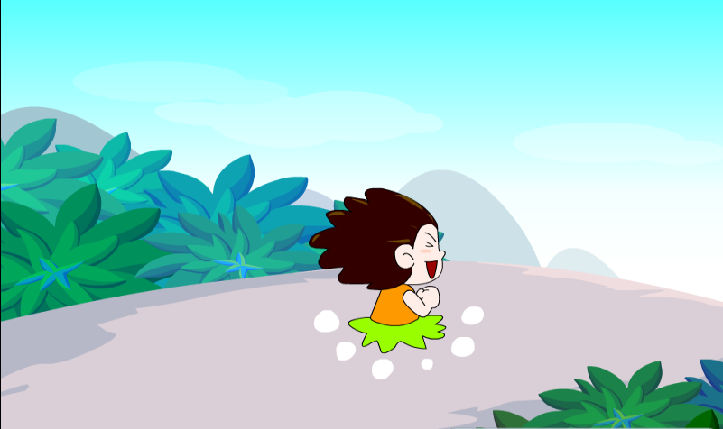
小林跑着去干什么？

Slide 16
回到家里，小林剪下救生圈的气门儿，买了塑料膜，又请塑料加工店的叔叔帮忙压成一个气囊。气囊吹起来，和充了气的自行车内胎差不多。爸爸帮着小林把气囊粘在雨衣的下摆里面。充气雨衣做好了。充起气来往身上一穿，嘿！别提多棒了！

Slide 17
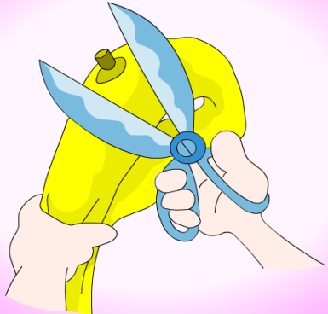

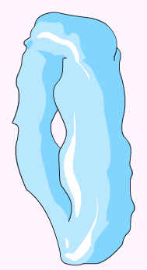
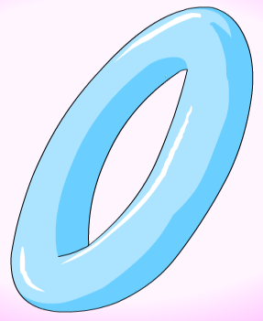
充气雨衣制作过程

Slide 18
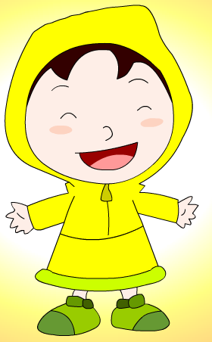
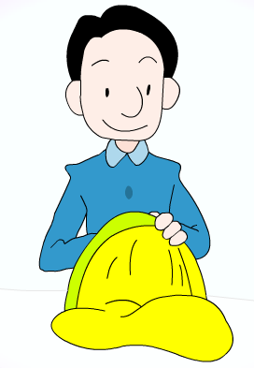

Slide 19
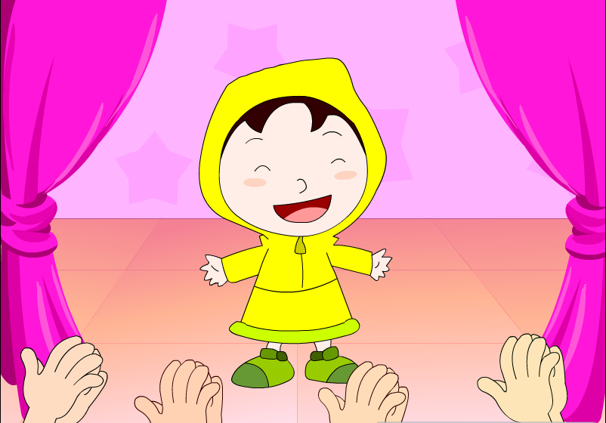
在儿童用品展览会上，小明
发明的雨衣受到大家的称赞。

Slide 20
善于观察，遇到难题勤于思考，亲自动手实践,一定会成为了不起的发明家。

Slide 21
摘 抄
“六一”儿童节联欢会上，女同学表演舞蹈。随着优美的乐曲，小演员们旋转起来，五颜六色的裙子徐徐张开，就像一把把花伞。

Slide 22
1、在家里看电视意见总是不一致：爸爸想看新闻，妈妈喜欢看电视剧， 而我则爱看动画片。 此时你会想……
2、全家人都忘带钥匙，你们只能站在门外了。此时你会想……
3、洗碗时，你见洗洁精没有了。此时你会想……

